Slide 1
SQL优化入门
徐李伟
2013.12.5

Slide 2
目录
一些Oracle基本概念
一些SQL优化基本概念
执行计划的基本概念
执行计划的解读
语句级SQL优化

Slide 3
一些基本概念
什么是Oracle DataBase？
什么是schema？
Schema和user是一回事吗？
Tablespace是逻辑概念还是物理概念？

Slide 4
Schema和user
Schema是数据库对象的集合
User是定义在数据库上的一个名字，通过这个名字，我们可以连接到数据库并能获取数据对象
Oracle数据库中不能新创建一个schema，要想创建一个schema，只能通过创建一个用户的方法解决，在创建一个用户的同时为这个用户创建一个与用户名同名的schema
Schema和user的名字一定相同
实际上在使用上，shcema与user完全一样，没有什么区别，在出现schema的地方也可以出现user
create schema 语句并不真正创建一个schema，而是可以事务行执行create table,create view和grant操作，这恐怕是该语句唯一的价值

Slide 5
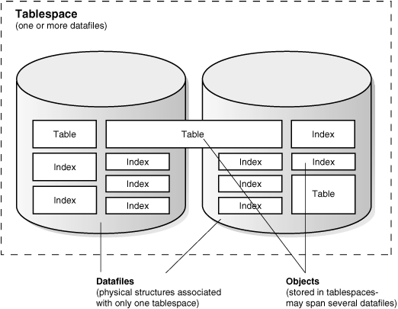
Tablespaces 和 datafiles
Tablespace是逻辑概念
Datafile是物理概念
一个tablespace可以由多个datafile组成
一个datafile同时只能属于一个tablespace

Slide 6
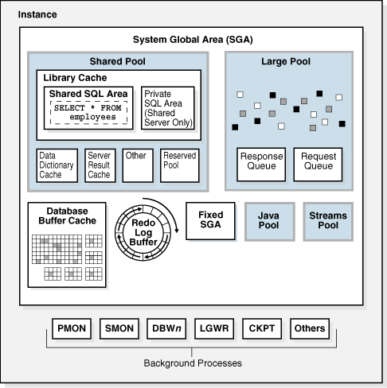
instance
数据库实例是一组内存结构和一组进程构成的
数据库实例的作用是装载并管理数据库
一个数据库至少要被一个实例装载才能存在
实例启动时，会分配一块叫 system global area (SGA) 的内存，同时会起一组 background processes
The system identifier (SID) 是数据库实例在特定主机上的唯一标识

Slide 7
Connection ,session
Connection是存在与client和database间的物理链路
Session是建立在connection上的会话，通过该会话，可以访问数据库对象和执行语句
一个connection上可以有一个或多个session，也可以一个都没有

Slide 8
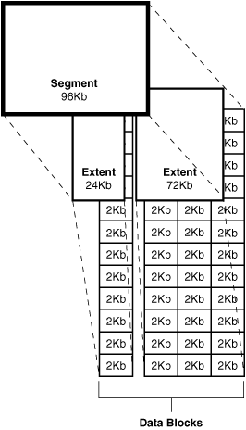
Blocks,extents 和 segments
他们是数据库分配空间的单位，都是逻辑概念
Block是分配空间最小单位
若干连续的blocks组成extent
一组extent组成segment
每个segment都有各自的含义，如每个表的数据存储在data segment上，每个索引的数据保存在index segment上
Block最好是操作系统block大小的倍数，以避免不必要的I/O

Slide 9
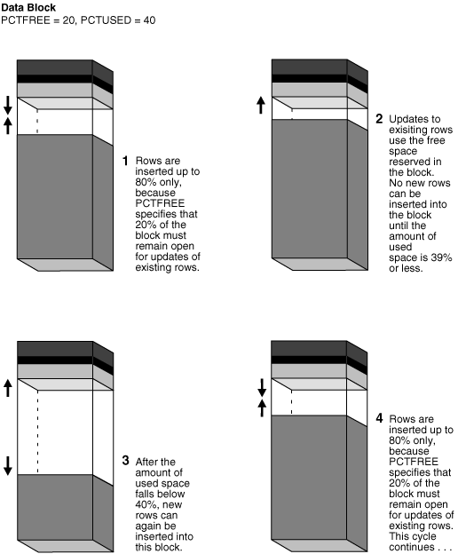
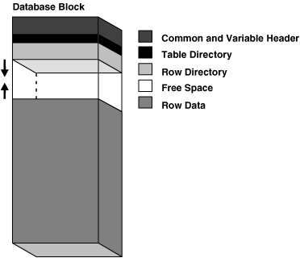
数据存储的机制
一个block分成五部分,row data给insert使用，free space给update使用
PCTFREE,PCTUSED分别调整free space和其他4部分的阀值
如果一行数据过大不能完全插入一个block，则会发生行链(Row Chaining)
行迁移(Row Migrating),当update操作导致block没有足够的空间存放行数据时发生，把整行移到能放下行数据的block中
行链/迁移会增加I/O操作，因为要把所有链上的block都要加载
Null值不占空间

Slide 10
Temporay table
create global temporay table语句可以创建一个临时表
临时表仅仅事务或会话专享，默认是事务专享
事务专享临时表没有锁的概念，即DML不会锁表，因为同时只可能有一个事务运行DML语句
如在语句最后加上on commit preserve rows，则是会话专项
如是会话专享，则一个事务未结束前，其他事务不能使用该临时表
临时表不能跨schema访问
临时表上可以建index,trigger,view等数据对象
任何commit,rollback,truncate操作，或事务、会话结束或失败，都会导致该事务所属数据丢失，且不可恢复
事务外，任何试图从临时表导出数据的操作都不会得到数据
Oracle不会为临时表自动收集统计信息
可以用Hint /*+ dynamic_sampling(<table alias><level>)*/ 强制在硬解析阶段做统计信息收集
建议在结果集数据量稳定，或数据量较小的情况使用

Slide 11
view
View不占空间，仅存定义在数据字典中
View在被使用前需要解析，解析后的语句会被放到共享SQL区
View也可以做insert,update和delete操作，前提是view中不能有set操作符、DISTINCT操作符、聚合和分析函数、GROUP BY,ORDER BY,CONNECT BY START WITH子句、在select列表中不能存在子查询

Slide 12
index
常用的有B-Tree索引、Bitmap索引
索引需要空间存放
过多的索引会降低update,insert,delete操作的性能，因为DB需要额外的资源维护索引
B-Tree联合索引最多由32列组成，Bitmap联合索引最多30列
基于方法的索引，如果方法有任何改变，则索引会失效
基于方法的索引建立后，要做表分析，还要保证NULL值不能出现在方法表达式中，因为NULL值不会被B-Tree索引
索引存储在表空间的index segment上，每个索引项中会保存一个已经过排序的rowid 值，根据rowid可快速定位列值

Slide 13
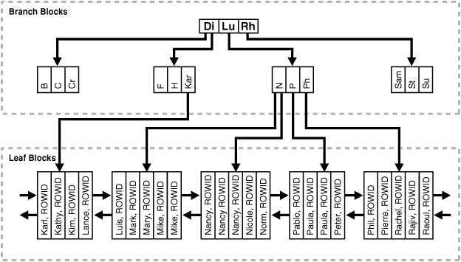
B-Tree Index的内部结构
对于唯一索引，每个值都有对应一个rowid
对于非唯一索引， 每个索引值对应着多个已排序的 rowid
键值（key value）全部为NULL 的行不会被索引，故如果两个数据行的全部键值都为 NULL，也不会与唯一索引相冲突
Branch blocks中包含了指向下层索引块的指针
Leaf blocks是双向链表，包含双向指针
所有leaf blocks的深度都是一样的

Slide 14
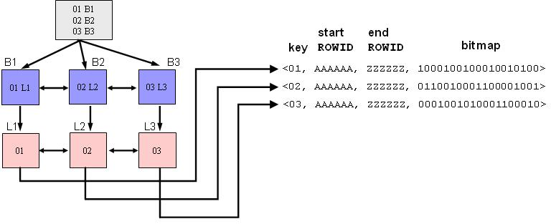
BITMAP Index的内部结构
Bitmap Index也是树状结构，索引条目是索引列上值的个数
每个leaf节点的值有4部分，bitmap中存放每条记录在索引列上的值列表
Bitmap不适合用在列上不同值多的情况，因为会导致过多索引条目
不适合用在频繁更新的列，因为更新时会锁定相关索引条目，即无法并发
适合用在DSS系统，不适合用在OLTP系统里

Slide 15
关于SQL优化的一些概念
为什么同样的语句在开发环境很快，但上了production就很慢？
是不是建了索引查询就一定快？

Slide 16
选择性(selectivity)，基数(cardinality)
选择性是指从表、试图或其他结果集中得到通过谓词(predicate)过滤的行数，值区间0至1，0表示没有行被选出，1表示所有行被选出
如果optimizer能得到统计信息，根据统计信息和谓词，可以得出精确的选择性值，对于生成执行计划有重要参考意义
如果optimizer得不到统计信息，会用动态采样或根据不同谓词估算选择性值，往往不精确
基数是指一个结果集的行数，结果集可以是表、视图、表连接的中间结果或GROUP BY等操作后的结果集
将影响access path、联接类型、联接顺序

Slide 17
统计信息(statistics)
它会收集数据库中对象的详细信息，并存储在相应的数据字典里。 根据这些统计信息， optimizer 可以对每个SQL 去选择最好的执行计划
可以使用analyze命令和DBMS_STATS包来收集统计信息
统计信息收集如下数据：
（1）表自身的分析：表行数， 使用的块数，空的块数，块的使用率，行迁移和链接的数量，pctfree，pctused的数据，行的平均大小
（2）列的分析：唯一的值个数，列最大小值，密度（选择率），数据分布（直方图信息），NUll值个数
（3）索引的分析： 索引的深度（B-Tree的级别），索引叶级的块数量，集群因子（clustering_factor), 唯一值的个数
直方图有时对于CBO非常重要，特别是对于有字段数据非常倾斜的表

Slide 18
成本(Cost)
从定义上讲，成本是指工作单元和资源使用。
对于Optimizer，工作单元是指full table scan、fast full index scan、nested-loop join等操作；资源使用是指对磁盘I/O、CPU和Memory三种资源的使用。
从实际情况上讲，结合不同的工作单元，会导致不同的资源使用，optimizer会用加权数值表示资源使用的情况，这个数值就是我们说的成本。
理论上，一个执行计划的成本越低越好。在实际使用中，要结合我们的优化目标来选择合适的执行计划。

Slide 19
查询优化器(Optimizer)
Oracle有两种类型的优化器，基于成本(Cost-Based Optimizer)和基于规则(Rule-Based Optimizer)
在9i版本后只支持CBO，故我们重点关注CBO
不同版本的CBO由于获得的统计信息粒度不同，对同一语句可能会生成不同的执行计划
优化器的目的是用最少的资源，以最少的响应时间，完成一条语句的执行
优化器依赖统计信息生成执行计划，如果统计信息陈旧或缺失，会导致生成的执行计划并不是最优的，甚至是低效的
如果没有统计信息，优化器将使用动态采样，及根据表、索引的block数量等信息估算统计信息，这样会导致更多的系统开销

Slide 20
表连接方式
常用的有三种，Hash Join,Sort-Merge Join和Nested-Loop Join
Optimizer总是两个表之间做连接
如果多表做连接，optimizer会选两个表做连接，然后用连接后的结果集再和其他表做连接，以此类推

Slide 21
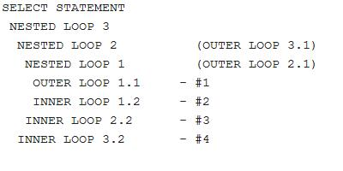
Nested-Loop Join
Nested-Loop Join是指定一个表为驱动表(Driven Table或Outer Table),然后用驱动表去另一张表(Inner Table)做关联。对于Outer Table的每一行，都会去和Inner Table的所有行做关联。
如果驱动表较小，且关联条件在被驱动表(Inner Table)上关联比较有效率(有索引)，则Nested-Loop Join效率会很高
Nested-Loop Join中上层是Outer，下层是Inner，可以多个NESTED-Loop Join做嵌套

Slide 22
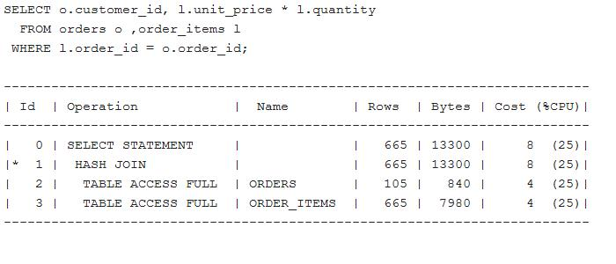
Hash Join
原理是optimizer在内存中把两个数据集中相对小的那个用Hash算法生成一个Hash Table,然后用另一个相对大的数据集去Hash Table中探测行是否满足查询条件
Hash Join经常用来处理大数据集
如果较小数据集Hash后能完全放在内存中，则该Join最优，否则放不下的Hash数据会被放到temp segment中，会增加I/O开销

Slide 23
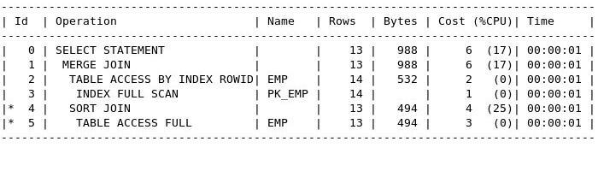
Sort-Merge Join
Sort-Merge Join首先将两个数据集分别排序，然后将两个排过序的list合并在一起
Sort-Merge Join没有驱动表概念
如果数据集已经被排过序，则Sort-Merge Join的效率最优，因为可省去排序步骤，直接做merge操作
通常在有不等价关联(>,<,>=,<=,<>)时才会用到Sort-Merge Join
在缺乏数据的选择性或者可用的索引时，或者两个源表都过于庞大（所选的数据超过表记录数的5%）时，排序合并链接将比嵌套循环链接更加高效

Slide 24
三种连接工作方式比较
Nested loops 工作方式是从一张表中读取数据，访问另一张表（通常是索引）来做匹配，nested loops适用的场合是当一个关联表比较小的时候，效率会更高。
Hash join的工作方式是将一个表（通常是小一点的那个表）做hash运算，将列数据存储到hash列表中，从另一个表中抽取记录，做hash运算，到hash 列表中找到相应的值，做匹配
Merge Join 是先将关联表的关联列各自做排序，然后从各自的排序表中抽取数据，到另一个排序表中做匹配，因为merge join需要做更多的排序，所以消耗的资源更多。 通常来讲，能够使用merge join的地方，hash join都可以发挥更好的性能

Slide 25
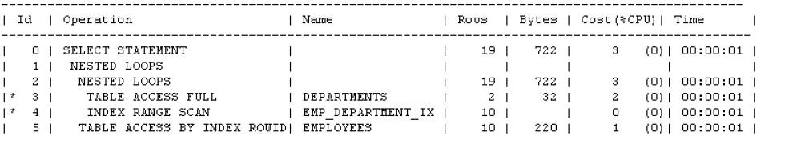
练习
应为此查询使用什么联接类型？
SELECT e.name, e.salary, d.dept_name
FROM hr.employees e, hr.departments d
WHERE d.dept_name IN ('Marketing‘,'Sales')
AND e.department_id=d.department_id;
Employees 有107 行
Departments 有 27 行
Employees 和Departments 之间基于dept_id 的外键关系

Slide 26
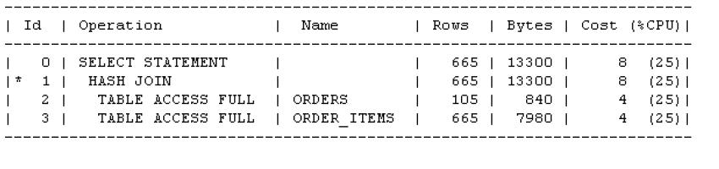
应为此查询使用什么联接类型？
SELECT o.customer_id, l.unit_price * l.quantity
FROM oe.orders o ,oe.order_items l
WHERE l.order_id = o.order_id;
Orders 有105 行
Order Items 有665 行

Slide 27
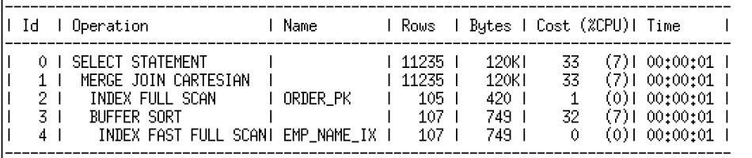
应为此查询使用什么联接类型？
SELECT o.order_id,0.order_date,e.name
FROM oe.orders o , hr.employees e;
Orders 有105 行
Employees 有107 行

Slide 28
Optimizer的access path
access path是从数据库获取数据的方式
有以下几种：
Full Table Scans
Rowid Scans
Index Scans

Slide 29
Full table scan
这种scan会把表中所有数据都scan出来，然后再根据谓词过滤，看是否符合查询条件
如果配置了DB_FILE_MULTIBLOCK_READ_COUNT参数，可以每次I/O读取多个block，使scan更有效率
如果表数据分散在很多block中，则full table scan比其他scan更有廉价，因为full table scan可以用数量较少大I/O而不是数量众多的小I/O获取数据，降低了I/O操作的次数，节省了I/O操作的开销
如果不能使用已存在的索引，则会进行full table scan

Slide 30
Rowid scan
Rowid中包含了行所在数据文件、block和行在blcok中的位置等信息，所以rowid scan是最快速获取一行数据的scan
Index scan
如果要获取的列都已被索引，则直接从索引中获取列值，而不会再查表
如果有列没有被索引，则optimizer会获取这些列的rowid,通过rowid scan获取列值

Slide 31
TIPS
Full table scan通常是最低效的，在大多数情况下应能免则免
如有驱动表概念，则应尽量在被驱动表上使用Index scans；如果没有驱动表概念，则尽量在连接字段上建索引
能不排序，尽量不排序
如有多表连接中有明显的小表，适合做Nested-Loop Join的驱动表
如两表大小差不多，且关联字段没有索引，适合Hash Join
如两表大小差不多，且关联字段有索引，适合Sort-Merge Join

Slide 32
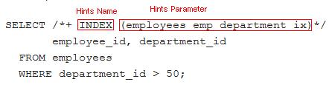
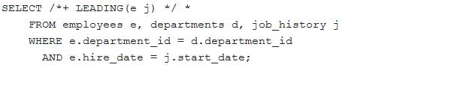
Hints
Hints是可以让optimizer改变执行计划的参数，因为有时你比optimizer更熟悉业务数据
Hints可以改变access path、query transformer、join order、join operation
语法是在SELECT关键字后加上/*+ Hints */

Slide 33
执行计划(execution plan)
执行计划显示在执行一条SQL 语句时必须执行的详细步骤
这些步骤表示为一组数据库运算符，这些运算符将使用和生成行
查询
SELECT prod_category, avg(amount_sold)
FROM sales s, products p
WHERE p.prod_id = s.prod_id
GROUP BY prod_category;
-----------------------------------------------------------
Id Operation Name
-----------------------------------------------------------
0 SELECT STATEMENT
1 HASH GROUP BY
2 HASH JOIN
3 TABLE ACCESS FULL PRODUCTS
4 PARTITION RANGE ALL
5 TABLE ACCESS FULL SALES
----------------------------------------------------------

Slide 34
如何获取执行计划
1. EXPLAIN PLAN 命令
显示一条SQL 语句的执行计划，而不实际执行此语句(记得COMMIT)
explain plan for
select *
from cntl_supplier sp left outer join cntl_supplier_parent spp on sp.parent_id = spp.parent_id left outer join cntl_lov lov1 on sp.SUPPLIER_STATUS_LOV_ID = lov1.cntl_lov_key_id left outer join cntl_lov lov2 on sp.SUPPLIER_CLASSIFN_LOV_ID = lov2.cntl_lov_key_id left outer join cntl_lov lov3
on sp.SUPPLIER_OSP_LOV_ID = lov3.cntl_lov_key_id
left outer join cntl_lov lov4
on spp.PARENT_STATUS_LOV_ID = lov4.cntl_lov_key_id left outer join cntl_lov lov5 on spp.PARENT_CLASSIFN_LOV_ID = lov5.cntl_lov_key_id left outer join cntl_lov lov6 on spp.PARENT_OSP_LOV_ID = lov6.cntl_lov_key_id left outer join cntl_control_supplier_link linkage on sp.supplier_id = linkage.supplier_id where sp.is_active = 'Y'
and spp.is_active = 'Y'
and lov1.is_active = 'Y'
and lov2.is_active = 'Y'
and lov3.is_active = 'Y'
and lov1.CNTL_LOV_VALUE != 'I'
and lov1.CNTL_LOV_VALUE != 'N'
and lov4.cntl_lov_value != 'I'
and lov4.cntl_lov_value != 'N'
and (linkage.control_id is null or (linkage.control_id <> 110193) or (linkage.control_id = 110193 and linkage.is_active = 'N')) order by linkage.control_id, linkage.is_active, linkage.modified_date;

Slide 35
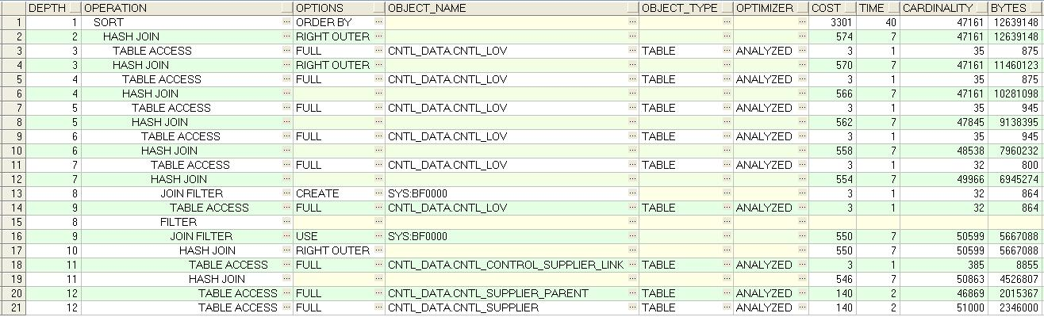
生成的执行计划会放到一张叫做PLAN_TABLE的表中
通过以下语句可以看到格式化后的执行计划(查看不同计划需替换红色字体)
select depth,lpad(' ',level*4)||operation as operation,options,
decode(object_owner,null,'','SYS',object_owner||object_name,object_owner||'.'||object_name) as object_name,
object_type,optimizer,cost,time,cardinality,bytes,cpu_cost,io_cost,temp_space,access_predicates,filter_predicates,projection,object_alias,object_node,object_instance,qblock_name
from plan_table where plan_id=2700
connect by prior id=parent_id start with parent_id=0;

Slide 36
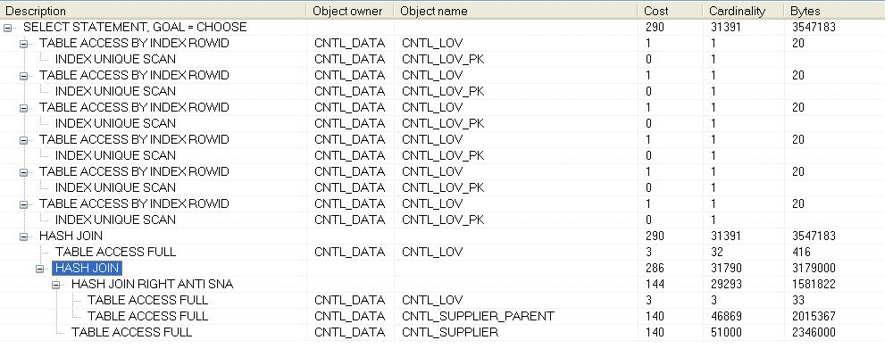
执行计划解读
原则只有四个字：最右最上

Slide 37
关于语句级的优化
从哪些地方可以优化SQL语句？

Slide 38
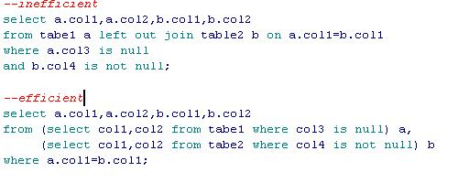
关于表连接
尽量使用子查询减小结果集后，再做Table Join
如果多表关联中有明显的小表，把小表放在FROM的最后，表连接的顺序是从后向前进行的
多表关联，如能使用嵌套查询，尽量不用多表Left Outer Join
关于关键字和特殊谓词
判断某字段是否NULL,用IS NULL或IS NOT NULL，不要用＝NULL或!=NULL,因为用不到索引
IN子句后尽量用子查询，规避IN LIST不能大于1000的限制；也可将IN子句条件插入事务Temporary Table，规避上述问题

Slide 39
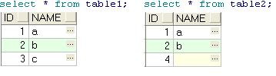
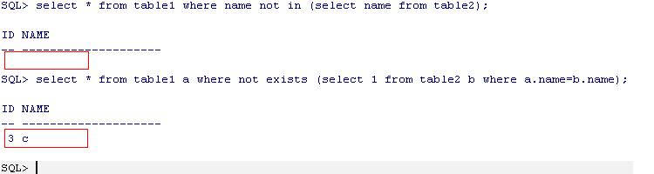
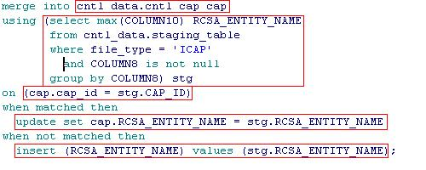
IN会先生成IN后子句结果集再做关联，如IN后的子句是个小结果集，则用IN较合适
EXIST不会生成结果集，直接用主句中行去子句行中探测存在性，适合子句结果集较大且关联字段有索引的情况
NOT IN和NOT EXIST使用同IN和EXIST,唯一要注意的是IN会忽略子句中的NULL值，而EXIST不会
如果不确定目标行是否已在表中，可用MERGE INTO语句，效率比java代码和PL/SQL高

Slide 40
关于谓词
子查询在外层WHERE的Boolean条件(col1 = ‘ABC’)之前被执行
所有没有使用内置函数的Boolean条件或子查询在WHERE子句中是按照反序执行的，即WHERE子句中最后一个Boolean条件或子查询先执行
使用内置函数的谓词，按照预估成本的大小，以从小到大的顺序被执行
以上意味着应把能过滤大量行的Boolean条件写在WHERE子句的最后，而表间关联条件(a.col1=b.col2)应写在WHERE子句的最前面
关于索引
尽量在常用关联字段上建索引，最经济的方法是使用表的主键
不要在已建索引的列上做任何操作(where UPPER(col1)=‘JONE’)，否则将不能用到索引
如果有GROUP BY或ORDER BY子句，尽量让SELECT后的列顺序与GROUP BY或ORDER BY子句中的列顺序一致，以便用到索引

Slide 41
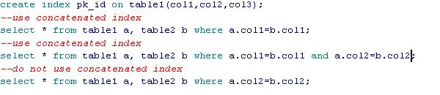
不要在已索引列上做计算 WHERE salary + 1 = 10001，否则用不到索引
不要联合多个已索引列， WHERE firstname || ' ' || lastname = 'JOHN JONES' ，否则用不到索引
对于联合索引，第一列是引导列，如果查询中引导列没出现，则用不到该联合索引
使用通配符时，开始位置不能是通配符，否则用不到index range scans
col1 like ‘ABC%’能用到索引， col1 like ‘%ABC%’用不到索引
如果用OR后发现语句未用到索引，用INDEX Hints来指定optimizer使用索引。老版本Optimizer可能对OR操作的列不使用索引。
关于变量
如果某SQL被调用的频率很高，可用绑定变量来提高效率，因为SQL将不会再被硬解析

Slide 42
reference
statistics: http://blog.csdn.net/tianlesoftware/article/details/4668723
Table join & explain plan & optimizer:
http://docs.oracle.com/cd/B28359_01/server.111/b28274/optimops.htm
predicate: http://www.dba-oracle.com/tips_oracle_sql_predicate.htm
Bitmap Index:http://www.itpub.net/thread-1003097-1-1.html

Slide 43
谢谢大家

